Slide 1
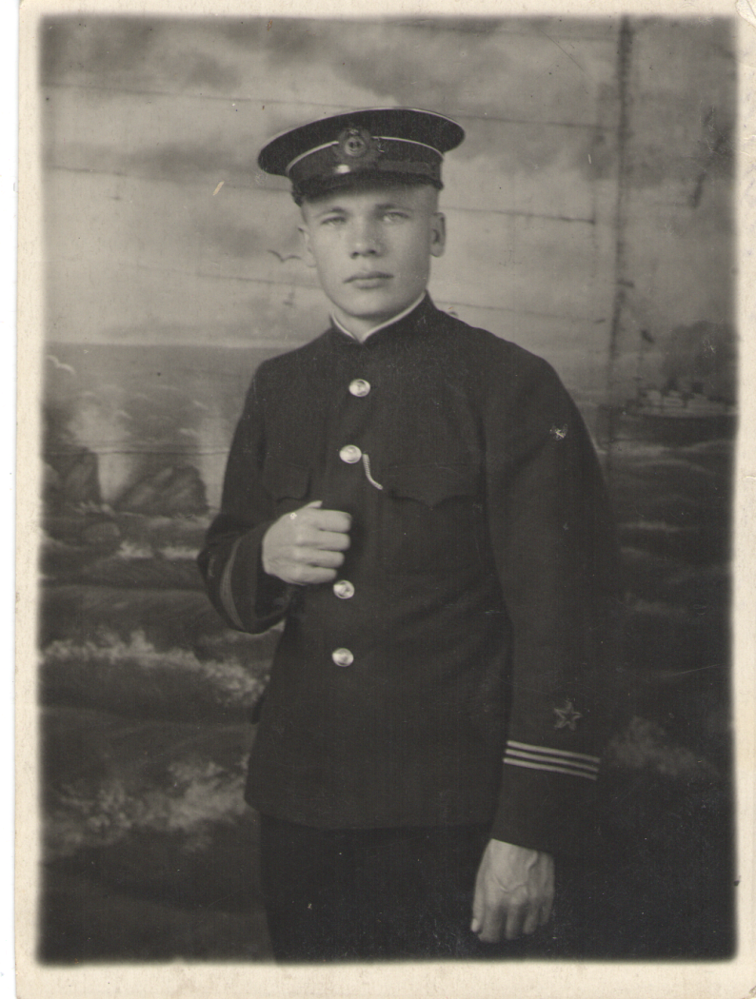
Самарская область Кинельский район, с. Богдановка
Николай Васильевич Вдовин родился в 1893 году
в селе Богдановка Кинельского района
Николай Васильевич Вдовин был самым первым учителем в селе. Учительствовать начал после демобилизации из армии.
Был заведующим четырехлетней школы. Николай Васильевич
проводил занятия в школе колхозной молодежи в тридцатые годы.
Советской стране были нужны грамотные люди, и поэтому начальная школа и школа колхозной молодежи объединились в одну семилетнею школу.
Вдовин Н. В. был назначен директором Богдановской семилетки.
Через год в школу прислали нового директора школы,
а Николай Васильевич стал работать учителем русского языка и литературы и одновременно завучем.
В годы войны Николаю Васильевичу было около пятидесяти лет.
На фронте служил в частях НКВД, род войск: автомобильная мастерская.
После войны вернулся работать снова учителем русского языка в Богдановку.
(информации больше нет).
Фото и материал взят из архива школы, директор школы Екимов Андрей Александрович

Slide 2
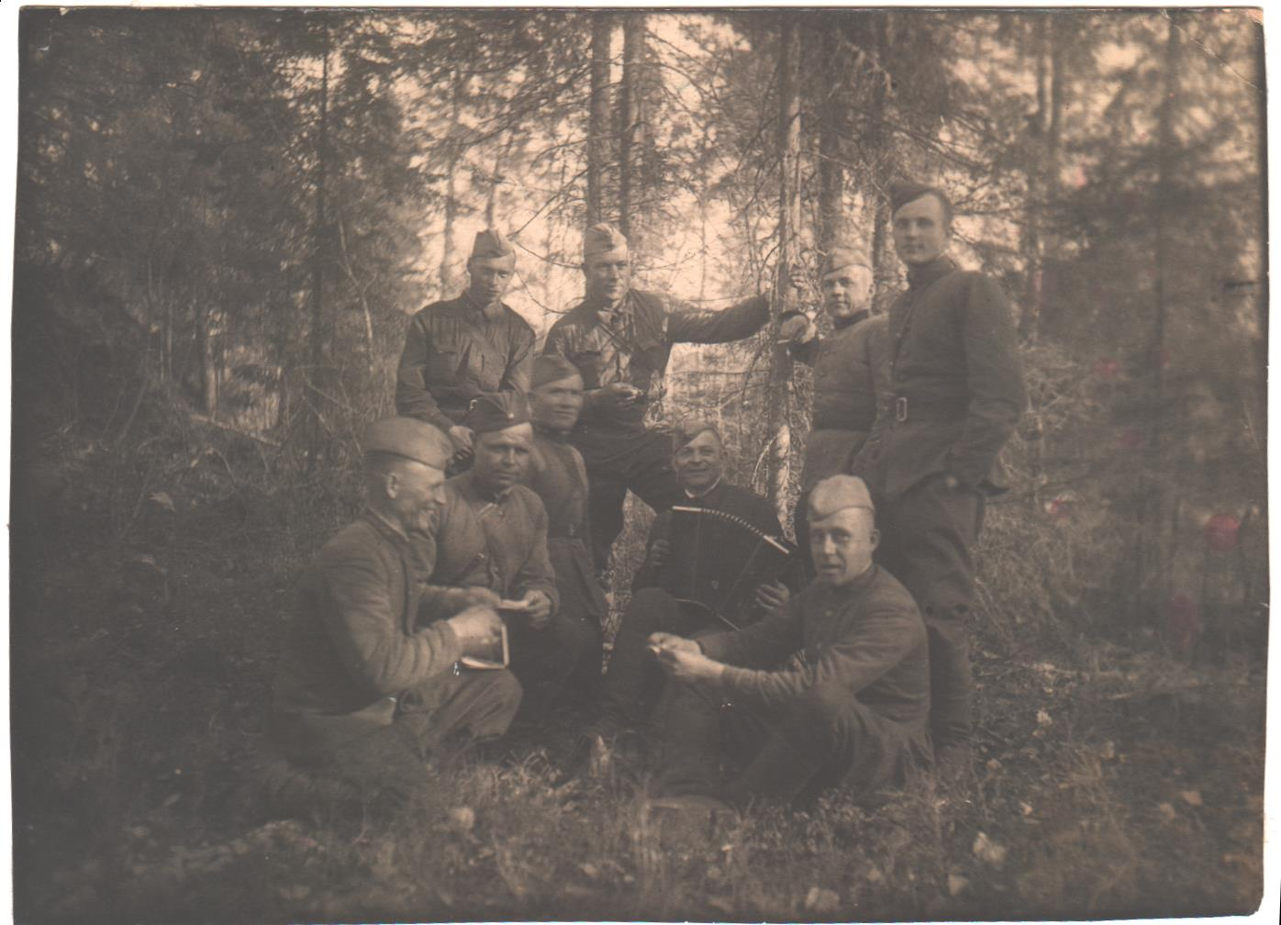
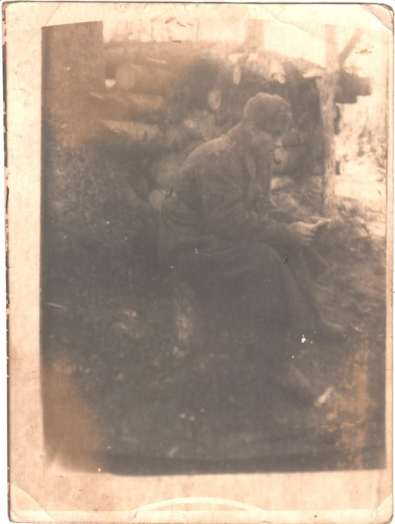
Самарская область, Кинельский район, аул Казахский
Курилко Егор Матвеевич 1908 г.р.
Курилко Егор Матвеевич воевал на Ленинградском фронте, в части гвардейской минометной дивизии, артиллеристом.
Егор Матвеевич Курилко воевал в 1920-х. годах с басурманами, прошел всю Великую Отечественную войну, вернулся домой в 1945г. Умер Егор Матвеевич в июле 1992г.
Фотографии Егора Матвеевича Курилко:
Фото 1 на фото Егор Матвеевич с друзьями с друзьями стоит слева 4, май 1942 год
Фото 2 на фото Егор Матвеевич Курилко «письмо из дома», апрель 1943 год.
Сведения передал сын Владимир Егорович Курилко

